Slide 1
OBJECT DETECTION IN COMPUTER VISION

Slide 2

Nội dung
Tổng quan về nhận dạng đối tượng dựa trên học sâu
Models dựa trên CNN
Models dựa trên Transformer

Slide 3
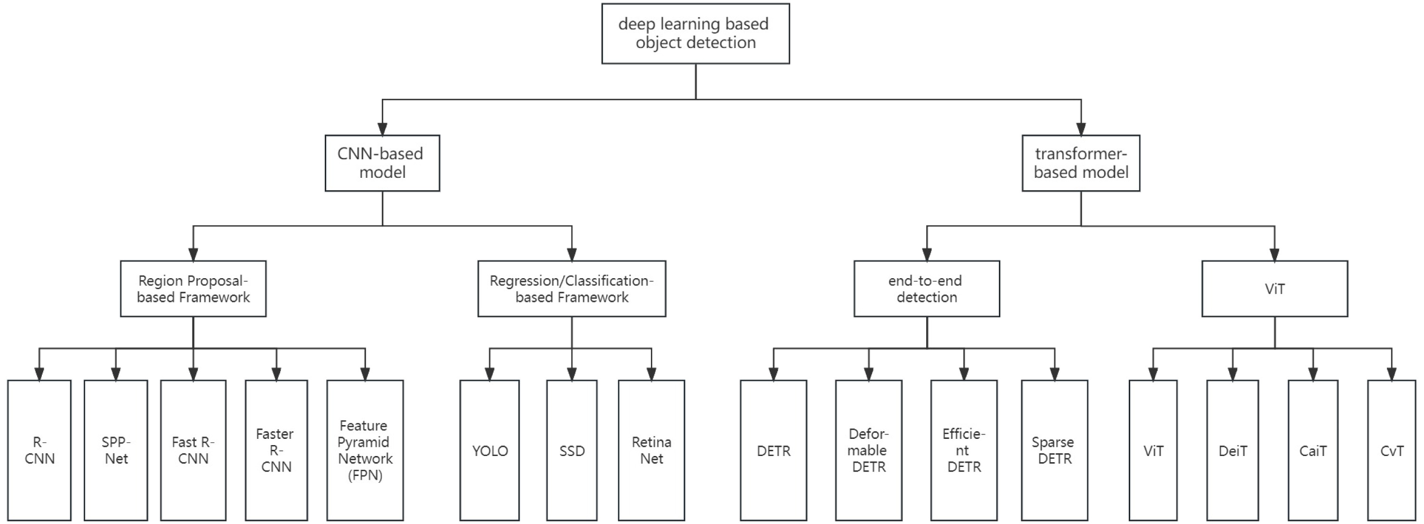
1. Tổng quan về nhận dạng đối tượng dựa trên học sâu

Slide 4
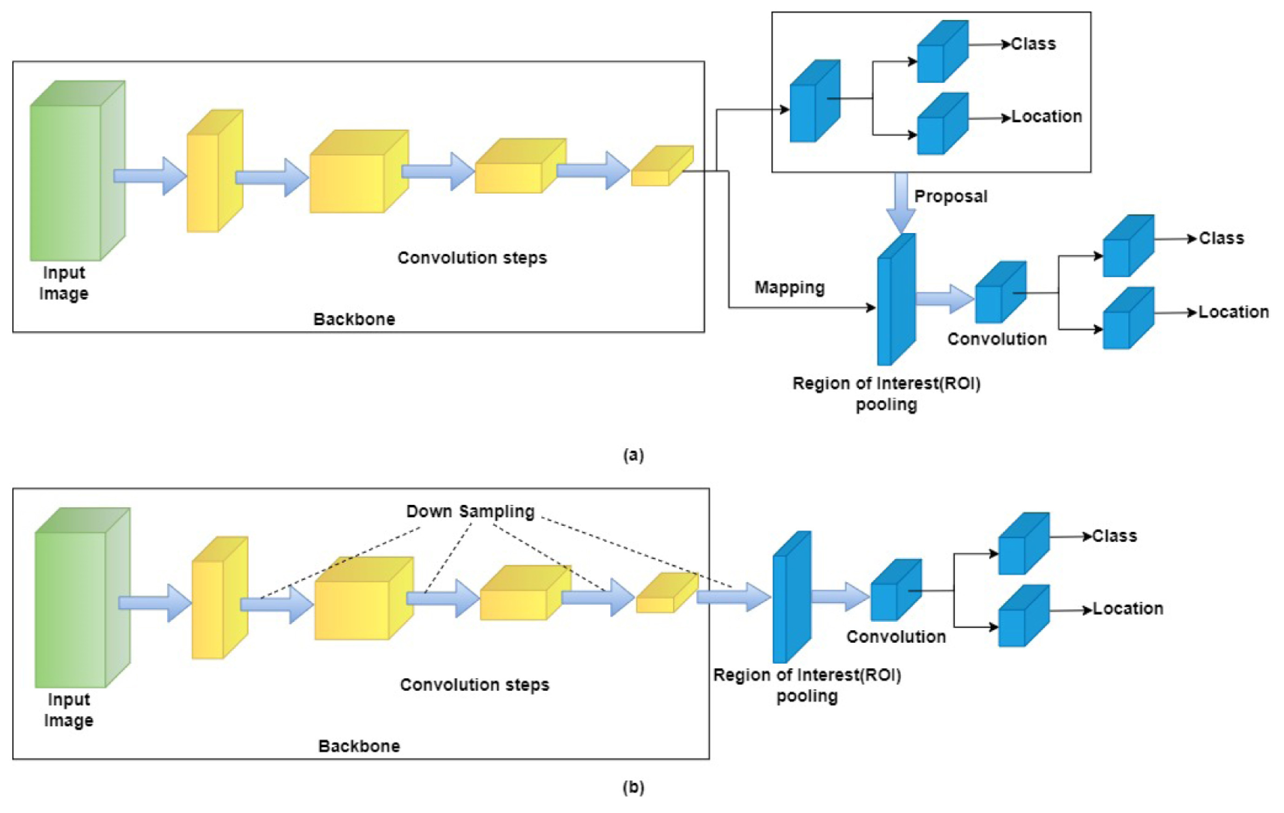
2. Models dựa trên CNN
(a): Two-stage detection
(b) One-stage detection

Slide 5
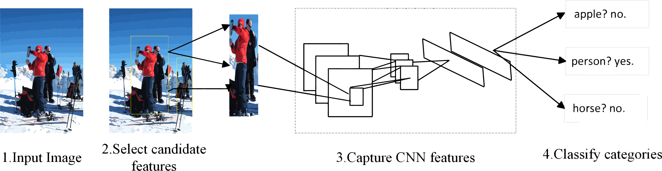
2.1. Two-stage Detection 2.1.1. R-CNN
Bao gồm 4 module chính:
Module 1: Sử dụng phương pháp chọn lọc để đề xuất vùng ứng viên.
Module 2: Trích xuất vector đặc trưng của từng vùng (kích thước 227x227)
Module 3: Sử dụng SVM xác định vùng có chứa mục tiêu hay không và thuộc mục nào.
Module 4: Module bounding box hồi quy, xác định vị trí đối tượng.

Slide 6
2.1. Two-stage Detection 2.1.1. Fast R-CNN

Slide 7
2.1. Two-stage Detection 2.1.1. Faster R-CNN

